Slide 1
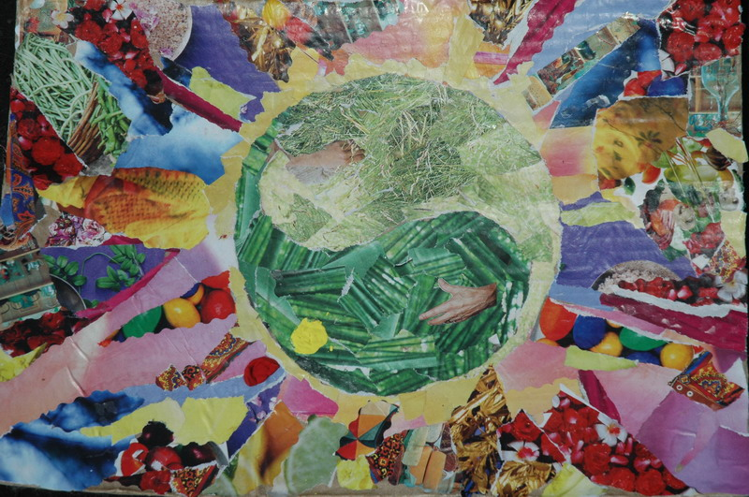

Slide 2
Коллаж – это прием в изобразительном искусстве, когда целое создается из фрагментарного

Slide 3
История начинается с изобретения бумаги в Китае, приблизительно 200 до н.э, но самые ранние примеры бумажного коллажа являются работой каллиграфов японцев двенадцатого столетия, которые подготовили поверхности к их поэмам, склеивая частицы бумаги и ткани, чтобы создать фон для мазков.

Slide 4
Художники в средневековые времена, начинающиеся в тринадцатом столетии, часто сочетали в религиозных изображениях разные материалы: с драгоценными камнями, изящными волокнами, реликвиями и драгоценными металлами. Позже, в семнадцатых и восемнадцатых столетиях, монахини делали закладки из разноцветной бумаги, которые они несли в их молитвенниках.

Slide 5
В нач. 20 в. Коллаж стал популярен. Вначале коллаж использовался в качестве технического трюка при изготовлении домашних альбомов, а также в рекламной и печатной продукции. Вскоре новое направление облюбовали художники- дадаисты, конструктивисты и сюрреалисты.
–

Slide 6
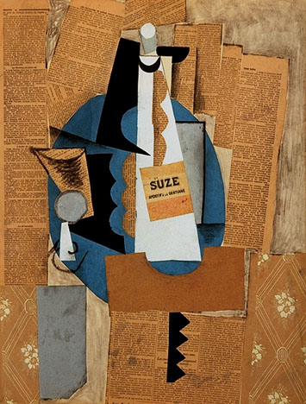
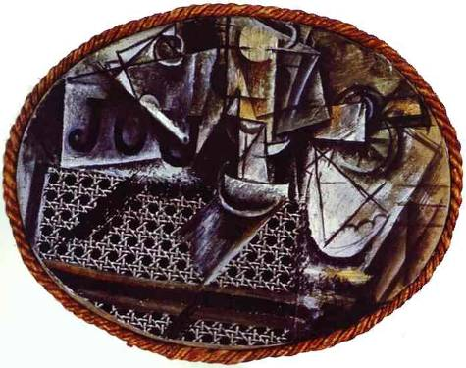
Пабло Пикассо, создавая в 1912 году свои «Бутылка аперитива» и «Натюрморт с плетёным стулом», использовал технику коллажа

Slide 7
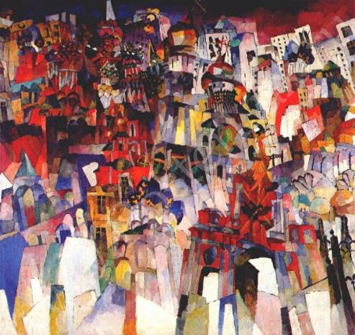
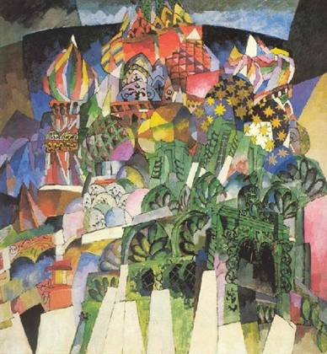
Отцом русского коллажа считают А. Лентулова (панно «Москва» и «Василий Блаженный»).
Это работы 1913 года; в первой Лентулов использовал наклейки из бумаги
а во второй наклейки из фольги.

Slide 8
Техника коллажа породила ряд новых направлений – искусство объекта, ассамбляж и фотомонтаж, которые расширили понятие пространства, формы и художественного языка.

Slide 9
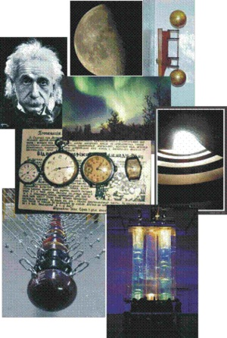
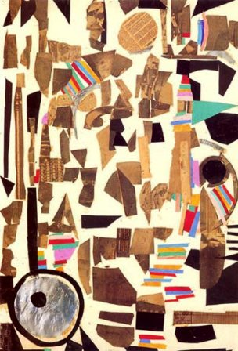
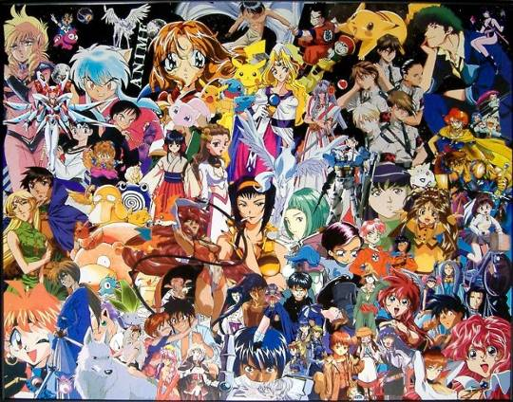

Slide 10
Ссылка на источники
http://www.fotokollage.ru
http://srael1.livejournal.com

